Slide 1


PROYECTO “HAWK-FIT”
PRESENTACIÓN FINAL CAPSTONE

Slide 2




PROYECTO “HAWK FIT”
Página 1
Cargo: equipo desarrollo
Maximiliano Aedo
Jasson Guerra
Funciones desempeñadas: Desarrollar, Implementar, Asegurar.
Cargo: equipo desarrollo
Funciones desempeñadas: Diseñar, Desarrollar, Asegurar.
Cargo: Scrum Master
Funciones desempeñadas: Crear, Elaborar, Asegurar
Cargo: Product Owner
Funciones desempeñadas: Desarrollar, Implementar, Asegurar.
Ivan Aguilera
Maximiliano Aedo
INTEGRANTES DEL PROYECTO

Slide 3
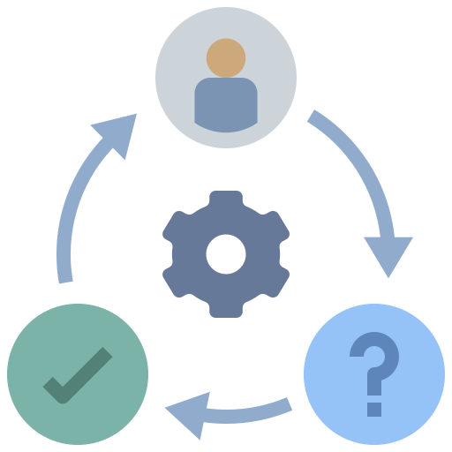
PROYECTO “HAWK FIT”
Página 2
DESCRIPCIÓN DEL PROYECTO
Problema o dolor
Descripción
No existe una aplicación de gimnasio con inteligencia artificial que ofrezca un soporte completo tanto para principiantes como para usuarios avanzados. Hawk Fit llena este vacío al brindar entrenamientos personalizados, ajustados al nivel de cada usuario, asegurando una experiencia más eficiente, motivadora y adaptada a sus necesidades.
Propuesta de solución
Descripción
Hawk Fit es una aplicación móvil con IA que ofrece rutinas personalizadas para principiantes y avanzados, ajustando entrenamientos, brindando instrucciones claras y seguimiento de progreso, todo para maximizar resultados de forma efectiva y motivadora.

Slide 4


PROYECTO “NOMBRE DEL PROYECTO”
Página 3
Objetivo General
Desarrollar una aplicación móvil innovadora que ofrezca guías de ejercicio personalizadas, apoyadas por inteligencia artificial
Objetivos Específicos
Implementar herramientas de personalización para crear y ajustar rutinas.
Incorporar Metricas de datos para seguimiento de progreso.
Diseñar herramientas para modificar rutinas de ejercicio personalizadas para los objetivos del usuario.

Slide 5

PROYECTO “HAWK FIT”
Página 4
Alcances y limitaciones del proyecto
Alcance del Proyecto
Registro y autenticación de usuarios.
Creación de rutinas personalizadas y seguimiento del progreso.
Estadísticas y recomendaciones.
Notificaciones y recordatorios para mantener el uso de la aplicación.

Slide 6
PROYECTO “NOMBRE DEL PROYECTO”
Página 5
Alcances y limitaciones del proyecto
Limitaciones del Proyecto
No se integrará con dispositivos wearables en la versión actual (considerado para futuras actualizaciones).
No incluye un sistema de gestión específico para entrenadores personales.
Limitaciones en la cobertura de ejercicios disponibles según la API de ExerciseDB utilizada.

Slide 7
PROYECTO “HAWK FIT”
Página 6
Metodología de trabajo para el desarrollo del proyecto
Uso de Scrum como marco ágil para el desarrollo.
Sprints de 2 semanas
Roles definidos: Scrum Master, desarrolladores front-end y back-end.
Reuniones diarias para seguimiento y coordinación.

Slide 8
PROYECTO “HAWK FIT”
Página 7
Cronograma para el desarrollo del proyecto
* Utilizar cronograma de inicio, indicando el cumplimiento al término del proyecto
Actividad | Descripción | Responsable | Fecha de Inicio | Fecha de Finalización | Estado
Reunión inicial | Definir alcance del proyecto y recursos necesarios | Maximiliano Aedo | 16-08-2024 | 17-08-2024 | Completado
Desarrollo de Frontend | Desarrollo de la interfaz en Flutter | Jasson Guerra | 18-08-2024 | 15-09-2024 | Completado
Desarrollo de Backend | Desarrollo de API y servicios en el servidor | Iván Aguilera | 18-08-2024 | 20-09-2024 | Completado
Integración de APIs externas | Implementación de ExerciseDB y ChatGPT | Iván Aguilera | 22-09-2024 | 30-09-2024 | Completado
Termino de Proyecto | Validación de funcionalidades principales | Equipo Completo | 01-10-2024 | 11-10-2024 | Completado
Revisión y feedback de usuarios | Recopilar retroalimentación de usuarios reales | Maximiliano Aedo | 11-10-2024 | 20-10-2024 | Completado

Slide 9
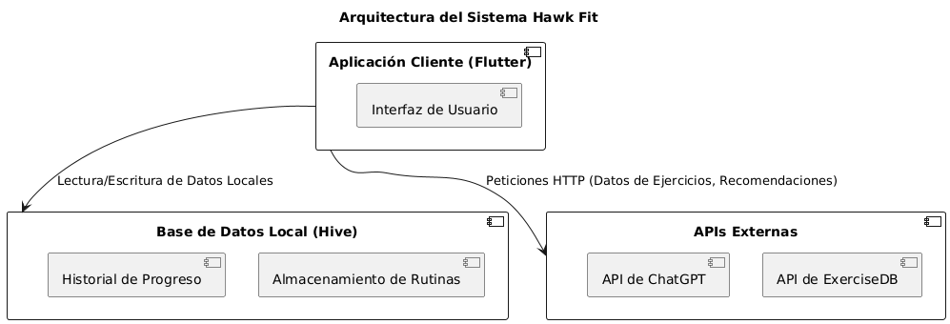
PROYECTO “HAWK FIT”
Página 8
Arquitectura del software

Slide 10
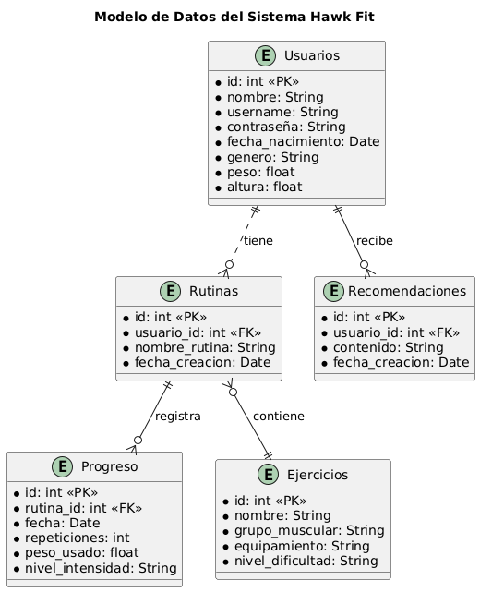
PROYECTO “HAWK FIT”
Página 9
Modelo de datos

Slide 11





PROYECTO “HAWK FIT”
Página 10
Tecnologías utilizadas

Slide 12
PROYECTO “HAWK FIT”
Página 11
DEMOSTRACIÓN DEL RESULTADO DEL PROYECTO
*Exposición del sistema

Slide 13
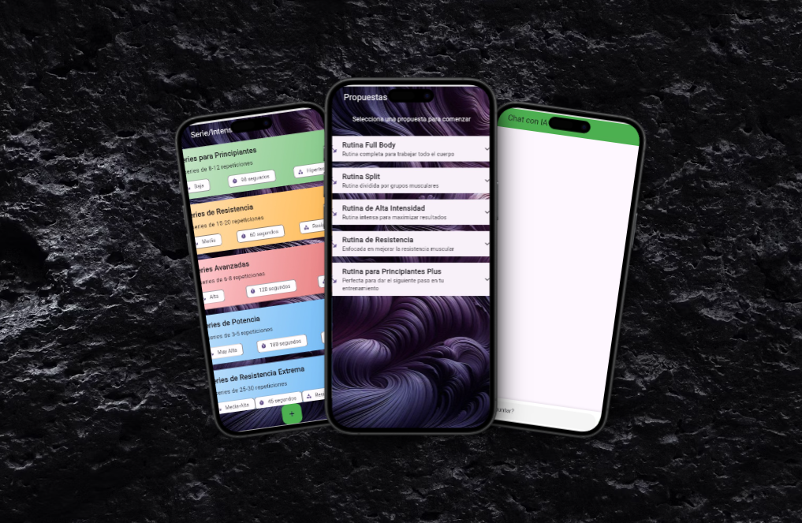
PROYECTO “HAWK FIT”
Página 12
Resultados obtenidos

Slide 14
PROYECTO “HAWK FIT”
Página 13
Obstáculos presentados durante el desarrollo
1. Gestión de Datos y Estado 📊
2. Manejo de Recursos Multimedia 🖼️
3. Integración de Servicios 🔄
4. Rendimiento 🚀
5. Almacenamiento Local 💾
6. Debugging y Logging 🐛

Slide 15
PROYECTO “HAWK FIT”
Página 14
PREGUNTAS DE LA COMISIÓN

